Slide 1

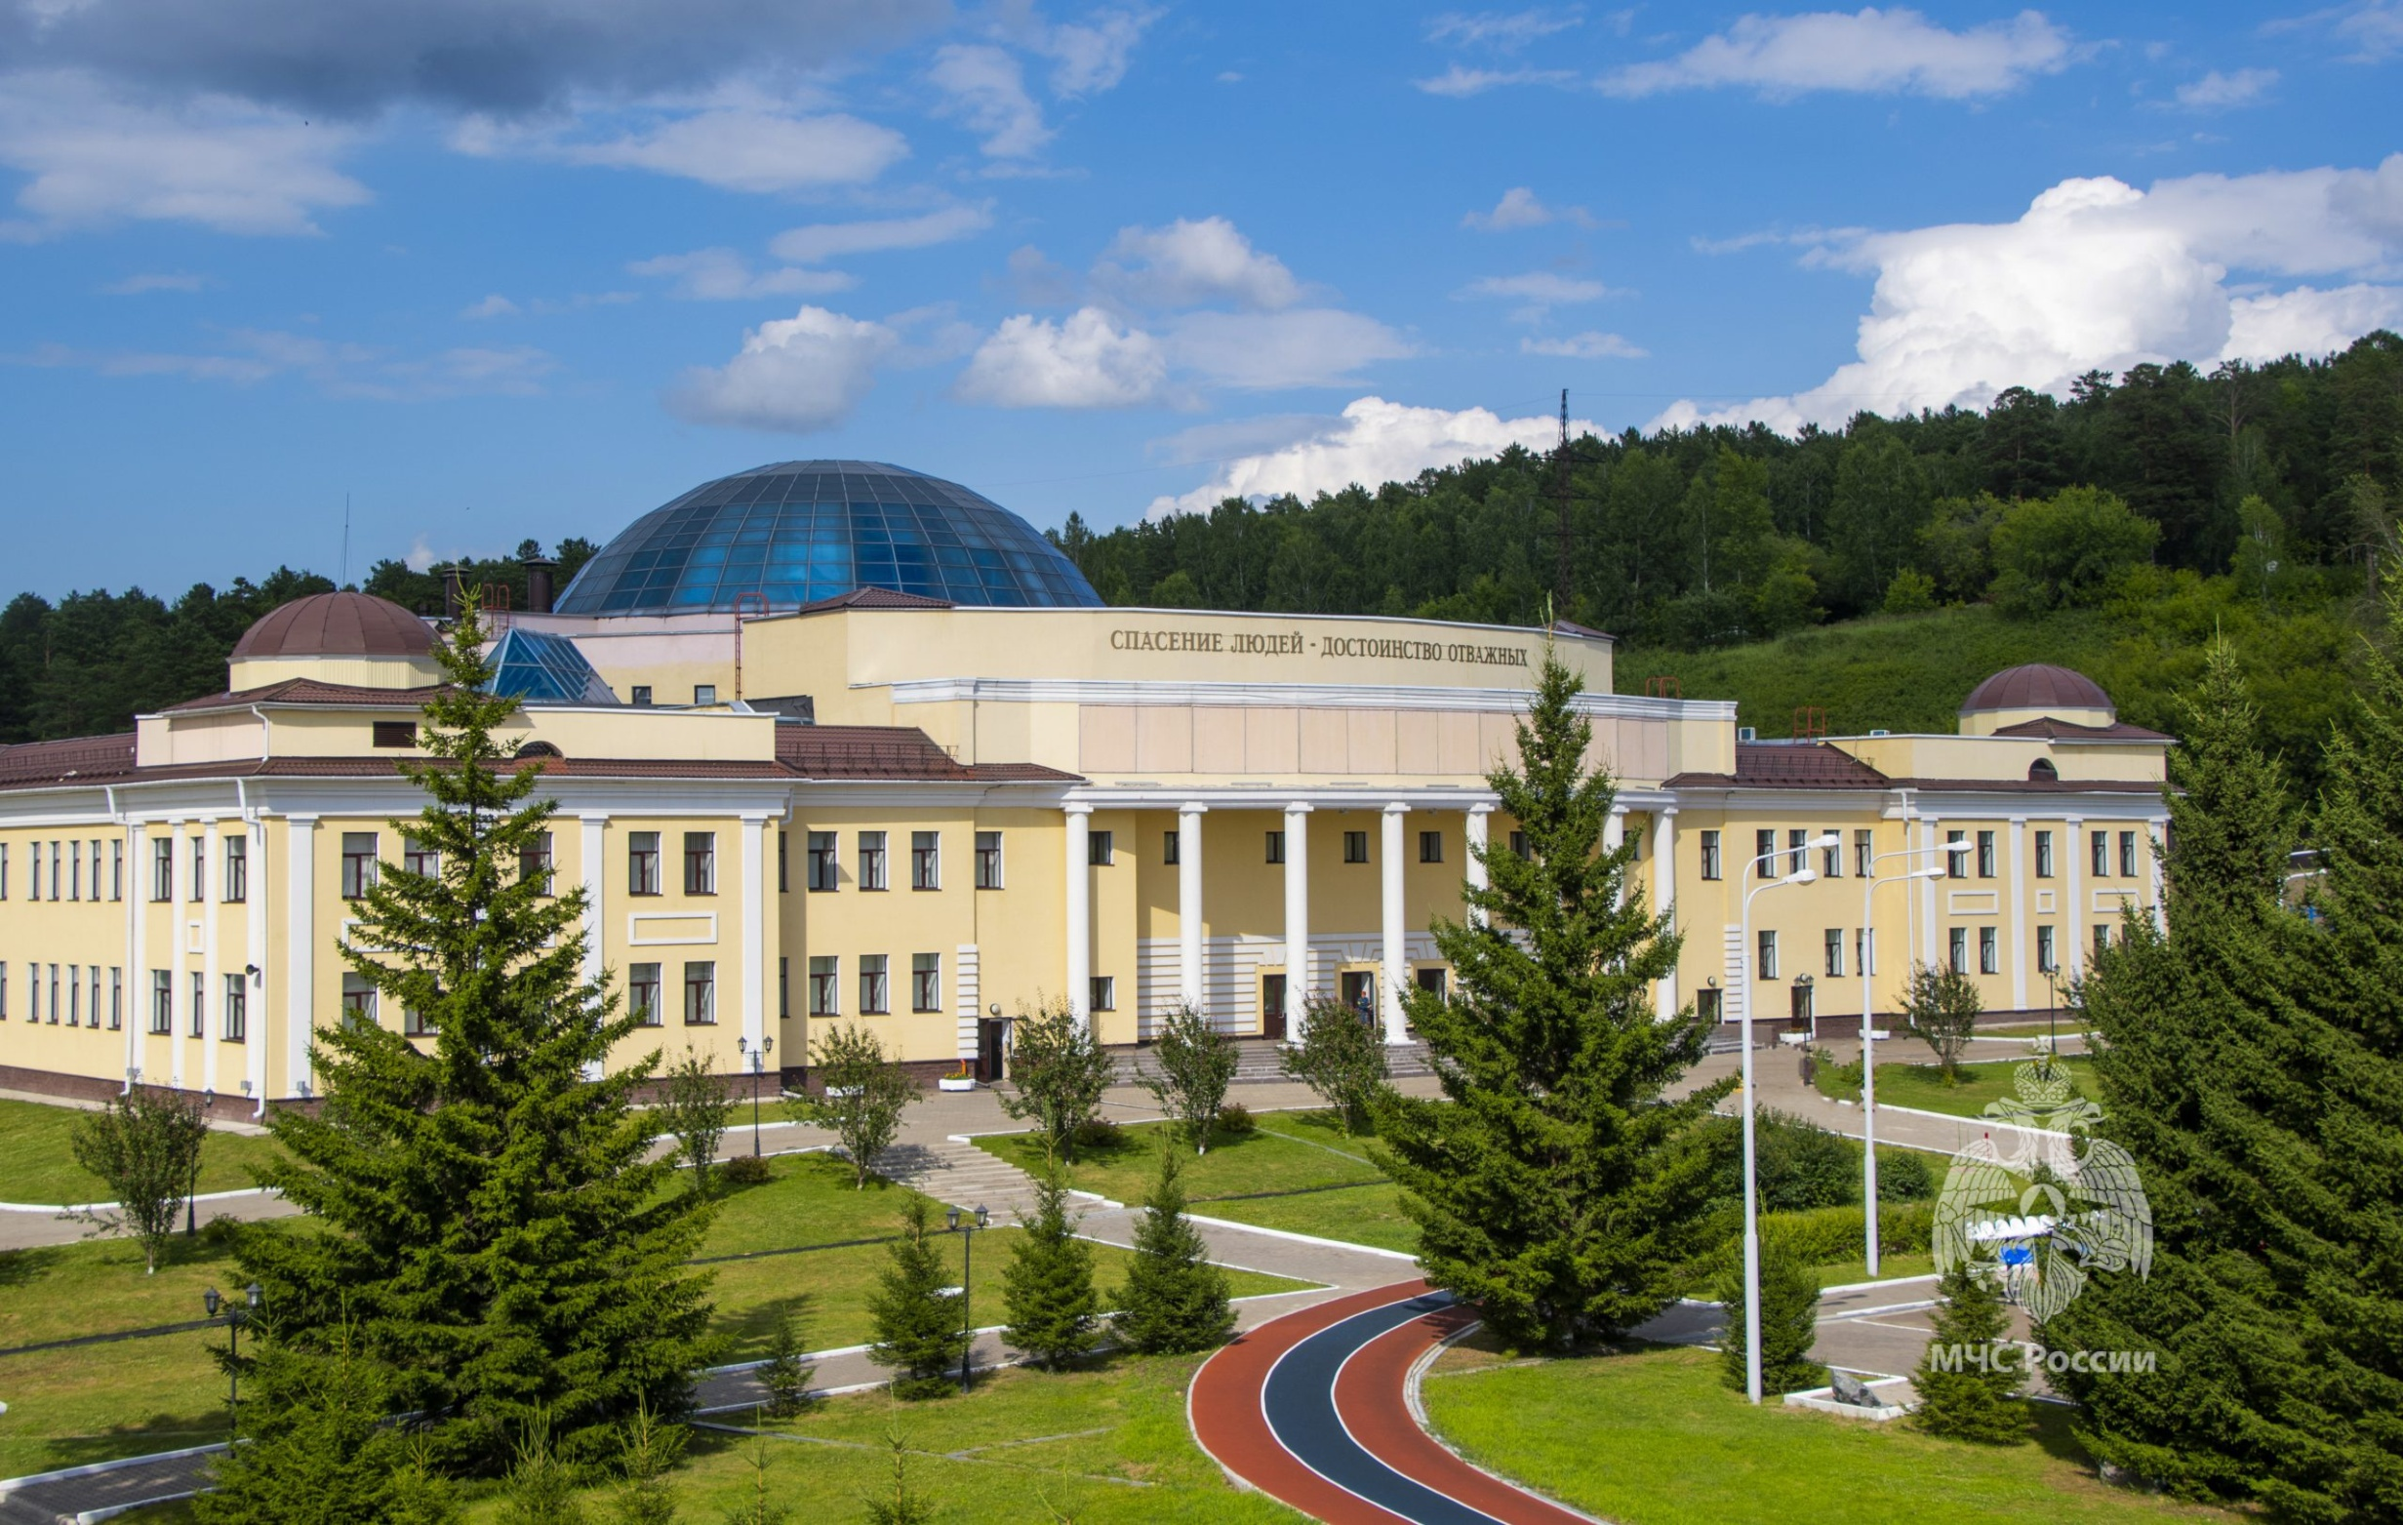
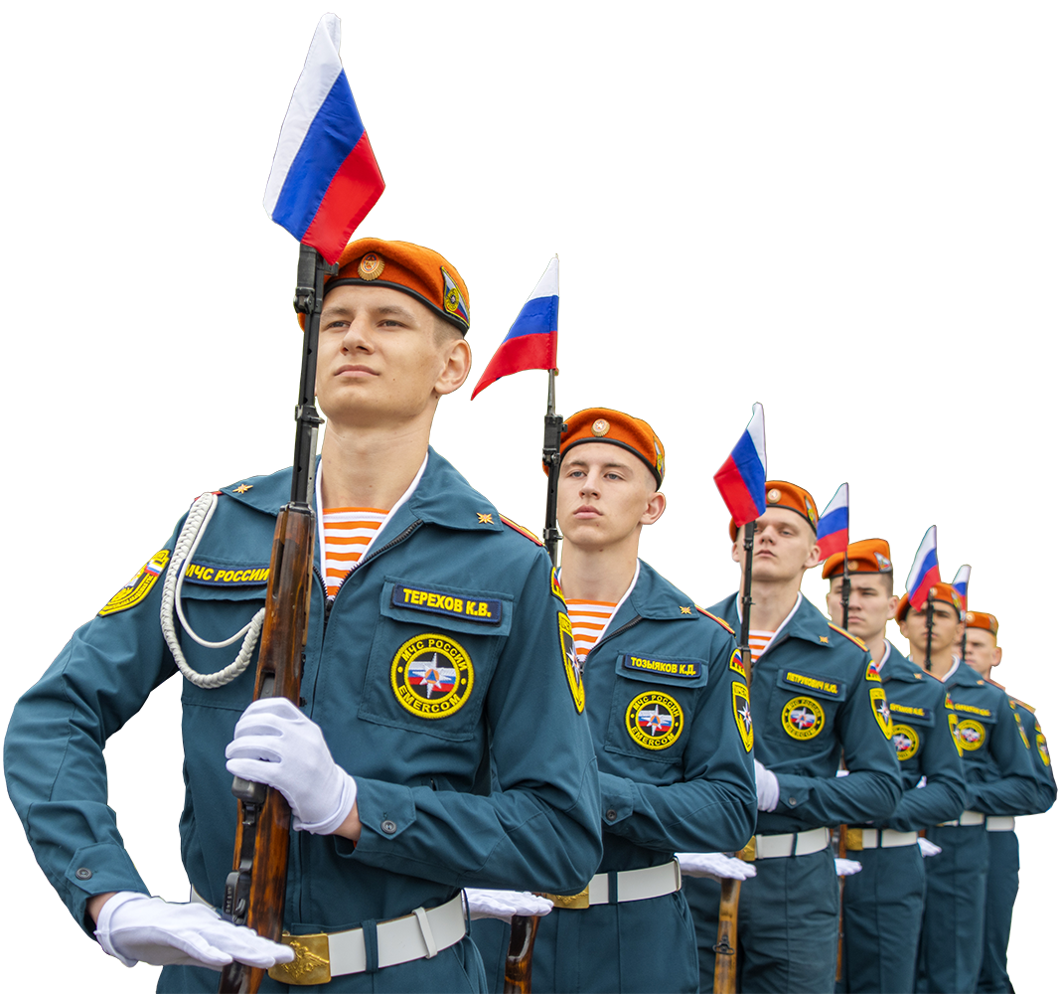
ФГБОУ ВО Сибирская пожарно-спасательная академия ГПС МЧС России

Slide 2
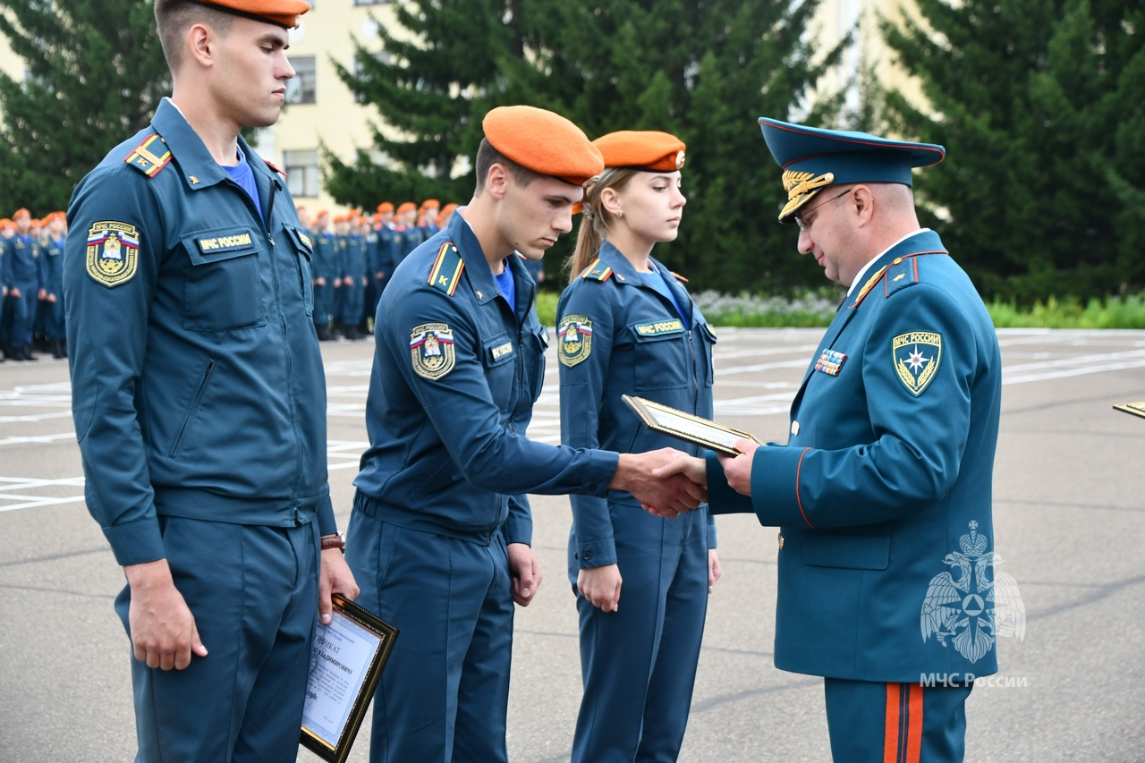

Об академии
ФГБОУ ВО Сибирская пожарно-спасательная академия ГПС МЧС России – ведущее высшее учебное заведение МЧС России в Сибирском федеральном округе, выполняющее подготовку высококвалифицированных специалистов для регионов Сибири в области обеспечения пожарной безопасности.
Год основания – 2008

Slide 3
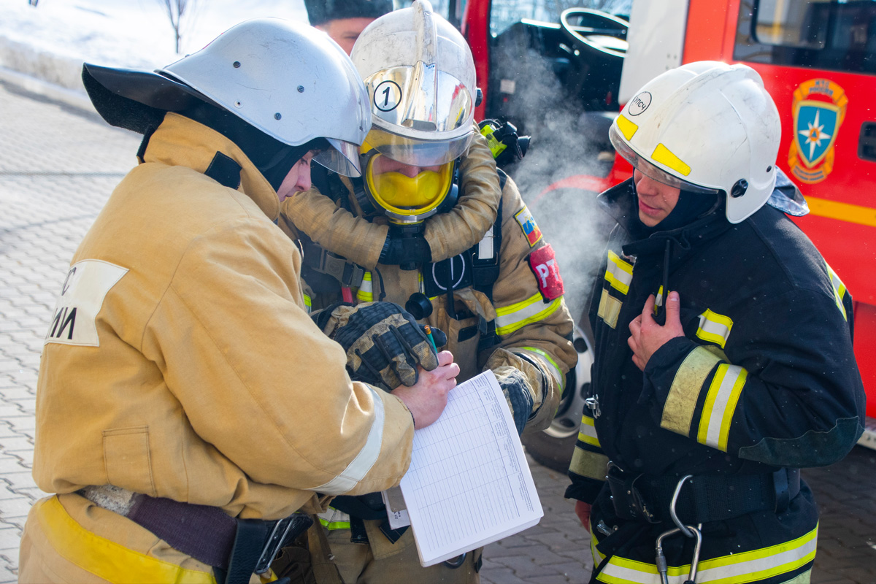
Основные преимущества учебы в академии
Академия обеспечивает высокий стандарт образования и подготовки специалистов в области чрезвычайных ситуаций и спасательных работ, и является одним из самых авторитетных учебных заведений в России.
Кроме того, академия предоставляет студентам возможность участвовать в тренировках, учениях, стажировках и практике на специализированных объектах и в реальных условиях чрезвычайных ситуаций. Это помогает студентам приобрести не только теоретические знания, но и практические навыки, которые будут им полезны в их будущей профессиональной деятельности.

Slide 4
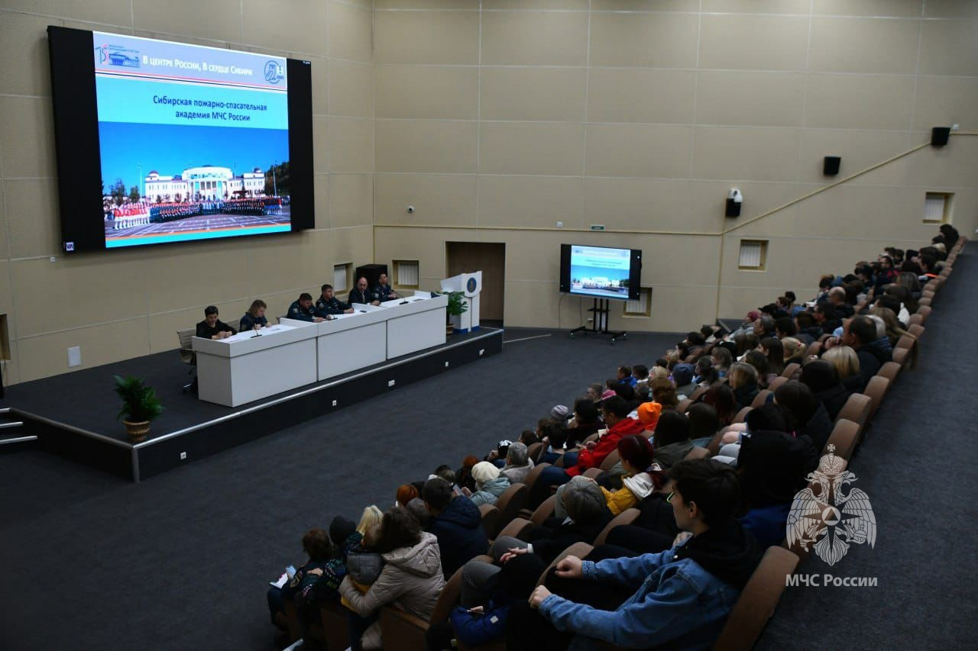
Программы обучения
20.03.01 «Техносферная безопасность» (бакалавриат) – срок обучения 4 года
20.05.01 «Пожарная безопасность» (специалитет) – срок обучения 5 лет
*Также ведется набор на поступление в Санкт-Петербургский университет ГПС МЧС России на очное отделение по специальности: 38.03.04 Государственное и муниципальное управление «Тыловое обеспечение» - срок обучения 4 года

Slide 5
Вступительные испытания
Код и направление подготовки | Вступительные испытания на базе среднего общего образования | Минимальное количество баллов
20.03.01 Техносферная безопасность (бакалавриат) (г.Железногорск) | Математика (письменно); Физическая подготовка, сдача нормативов; Математика (ЕГЭ) (профиль); Физика или Информатика и ИКТ (ЕГЭ); Русский язык (ЕГЭ). | 27 30 27 36/40 36
20.05.01 Пожарная безопасность (специалитет) (г.Железногорск)
*38.03.04 Государственное и муниципальное управление (бакалавриат) (г.Санкт-Петербург) | Математика (письменно); Физическая подготовка, сдача нормативов; Математика (ЕГЭ) (профиль); География или История или Обществознание (ЕГЭ); Русский язык (ЕГЭ). | 27 30 27 37/32/42 36

Slide 6
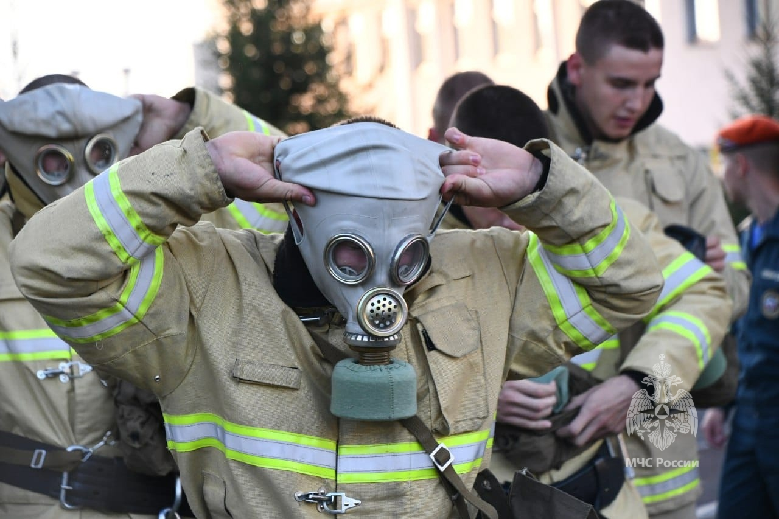
Условия поступления
Возраст от 17 до 30 лет;
Ростом не ниже 170 см;
Признанные годным к военной службе (категория А);
Прохождение психофизиологического обследования и военно-врачебной комиссии;
Прохождение испытаний по физической подготовке (бег 100 м, подтягивание на перекладине, кросс 3000м).

Slide 7
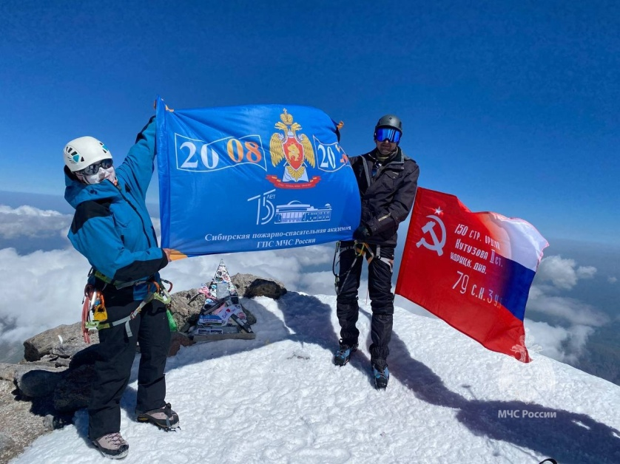
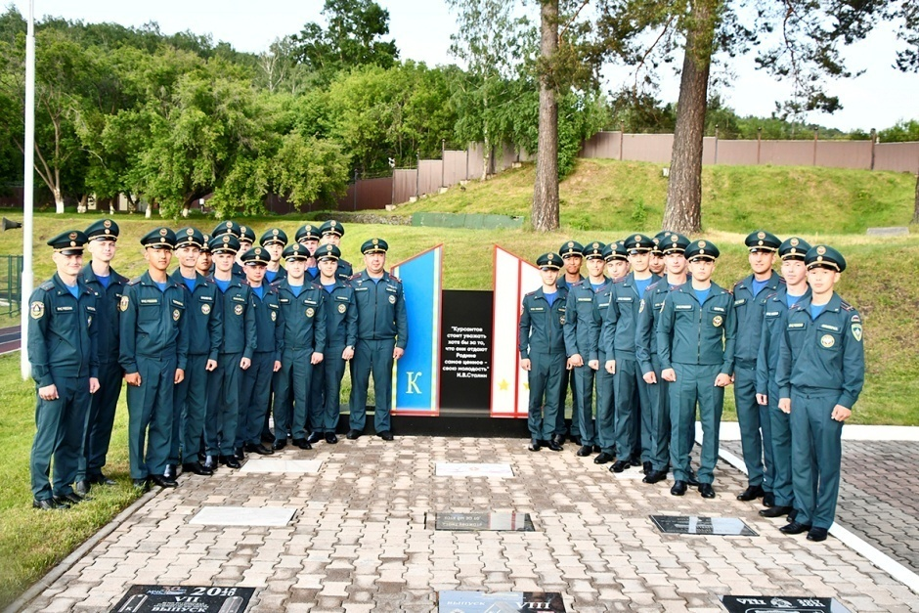
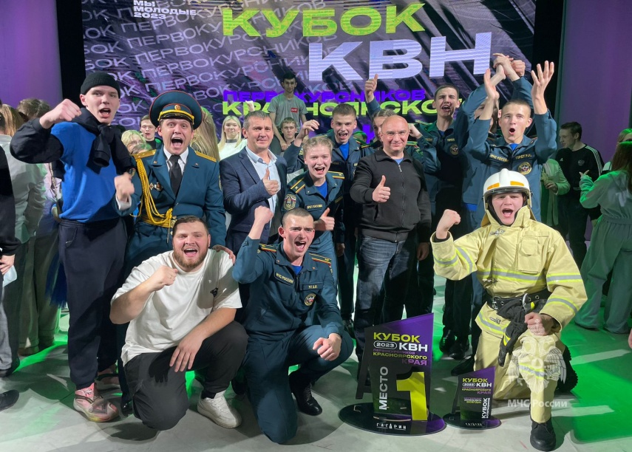
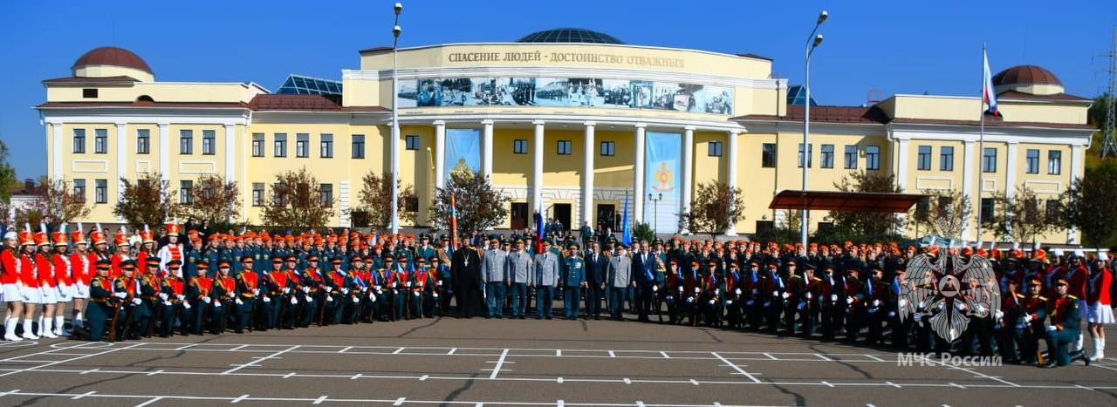
Жизнь академии

Slide 8
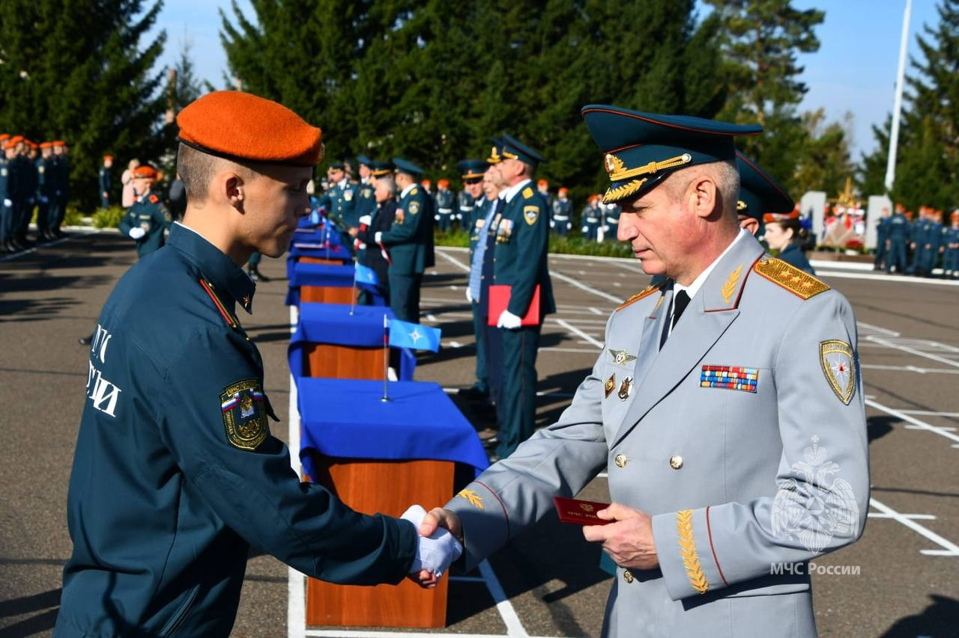
Материальная поддержка обучающихся
Все курсанты Академии получают денежное довольствие.
Кроме того производятся выплаты:
материальная помощь к отпуску (выплачивается один раз в год);
материальная поддержка курсантам из числа детей-сирот и детей, оставшихся без попечения родителей.

Slide 9
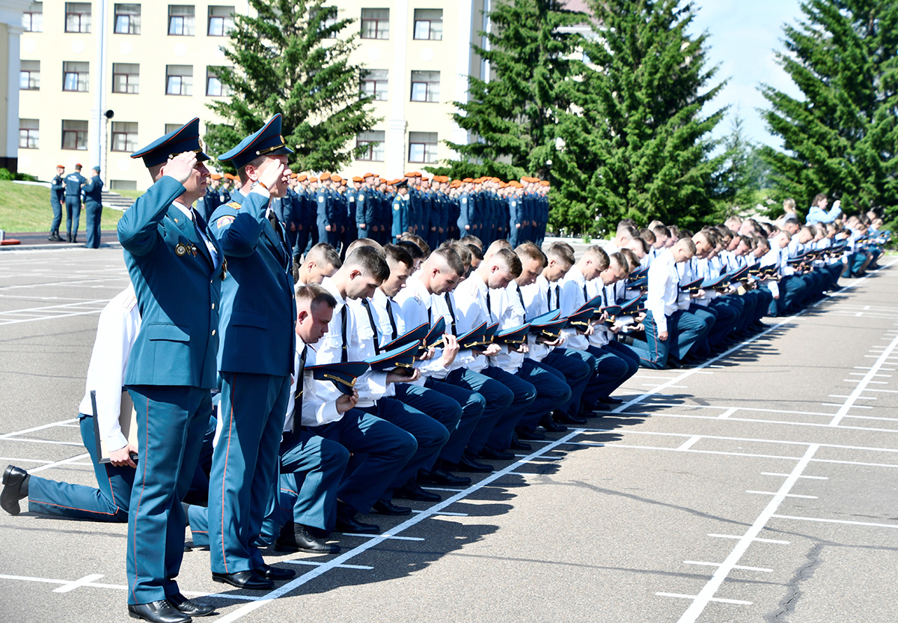
По окончании вуза МЧС России выпускнику:
Специальное звание «лейтенант внутренней службы»;
Выплачивается подъемное пособие;
Гарантировано трудоустройство на должности среднего начальствующего состава в подразделения Главного управления МЧС России по Красноярскому краю

Slide 10
Контактная информация и ресурсы для получения дополнительной информации
За подробной информацией обращаться во 2-й пожарно-спасательный отряд:
Отдел кадров: тел. (39151) 5-10-64; Приемная: тел. (39151) 5-10-10
с.т. 8-913-049-44-94 (Плехневич Валентина Павловна)
662155, г.Ачинск, 4-й м-он Привокзального р-на, стр.15, каб.315
При себе иметь паспорт и военный билет (приписное удостоверение)
Контактные телефоны СПСА ГПС МЧС России:
Приёмная комиссия: (3919) 73-54-25; (391) 280-01-08; 8-983-160-58-85 .
Электронный адрес: info@sibpsa.ru
Официальный сайт: http://sibpsa.ru/
662972 г.Железногорск, Красноярский край, ул.Северная, стр.1.

